Slide 1
Москва – столица нашей Родины и международный туристический центр
Презентацию подготовили ученицы 9-а класса
Меликян Светлана и Красовицкая Диана

Slide 2
Цель проекта:
Расширить знания сверстников о достопримечательностях и значении Москвы, как культурного и туристического центра России.

Slide 3
Актуальность темы:
Для того, чтобы мы стали настоящими патриотами своей Родины, необходимо прививать любовь и уважение к своей стране. Москва – часть России, часть Родины, самый главный город.
Чтобы наши сверстники смогли оценить значении Москвы для России, нужно поближе познакомить их с культурной ценностью Москвы, с её героическим прошлым. Ведь от их усилий в будущем зависит процветание нашей страны.

Slide 4
Проблема:
У нас имеются представления о главном городе России, но этих знаний недостаточно для того, чтобы пришло понимание значимости Москвы- столицы для страны в целом и для каждого россиянина в частности.

Slide 5
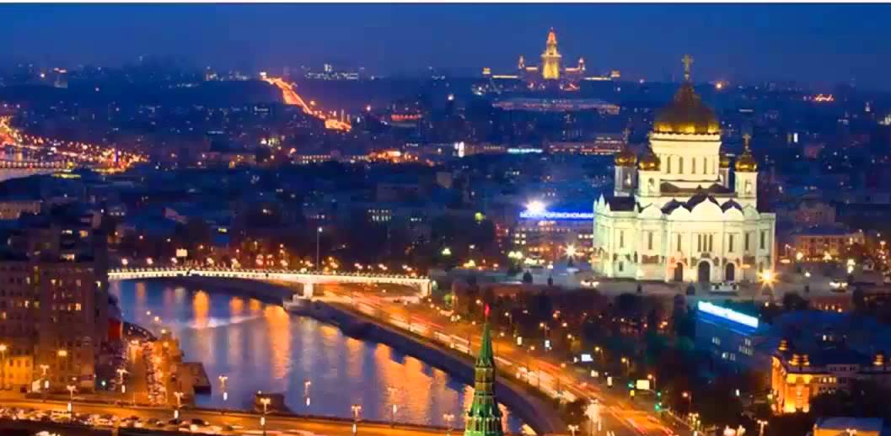
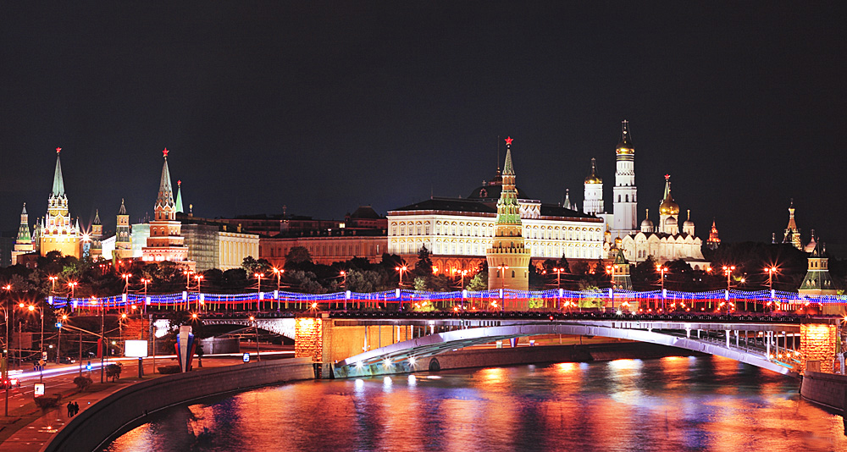
Москва - столица и крупнейший город России, экономический, политический, культурный, научный и туристический центр страны.

Slide 6
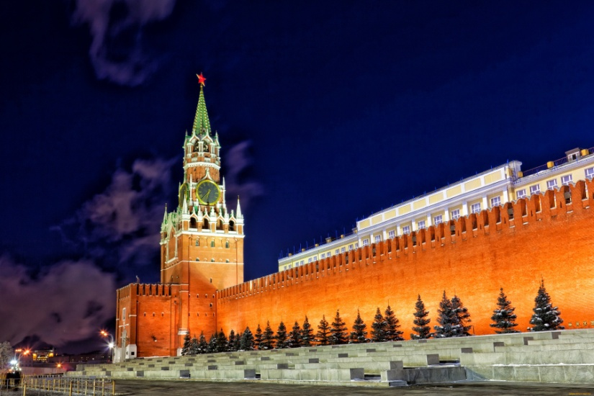
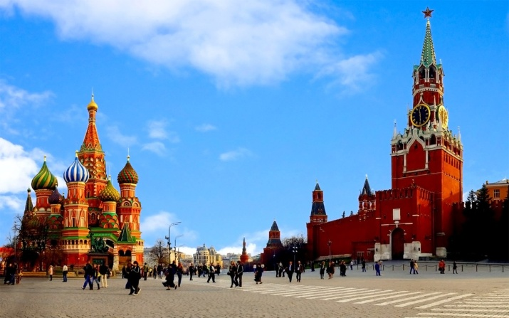
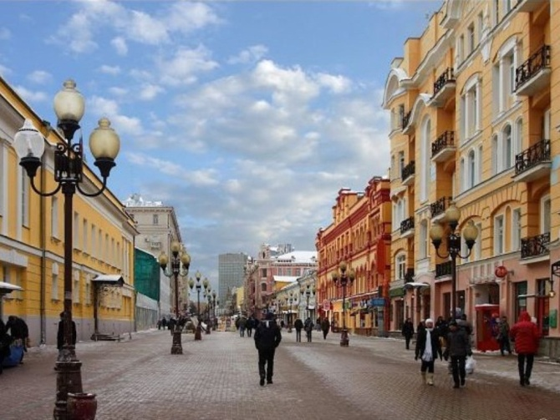
Три главных достопримечательности Москвы – это Кремль, Красная площадь и Арбат.
Естественно, достопримечательностей сотни, и очень важных, но в любую экскурсию по Москве туристу предлагаются, в первую очередь, именно эти три места.

Slide 7
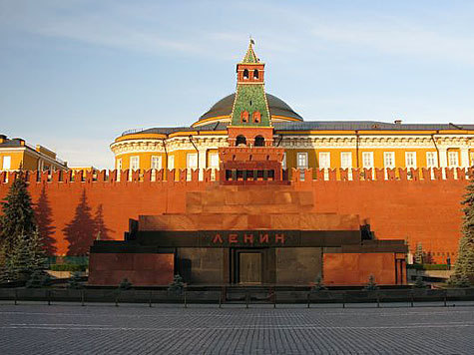
Мавзолей В.И. Ленина
Мавзолей Ленина был возведен 27 января 1924 года для увековечения тела коммунистического вождя. Теперь это не только усыпальница, памятник социалистического строя, но и музей на Красной площади в Москве. Мавзолей имеет значение великого наследия и исторической ценности коммунистов. Также он является объектом, охраняемым ЮНЕСКО. Кроме того, он неотъемлемая часть Красной площади.

Slide 8
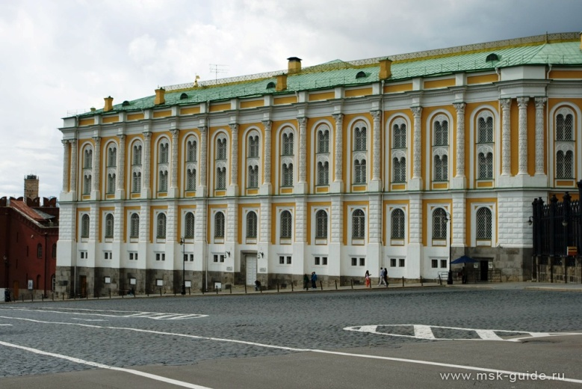
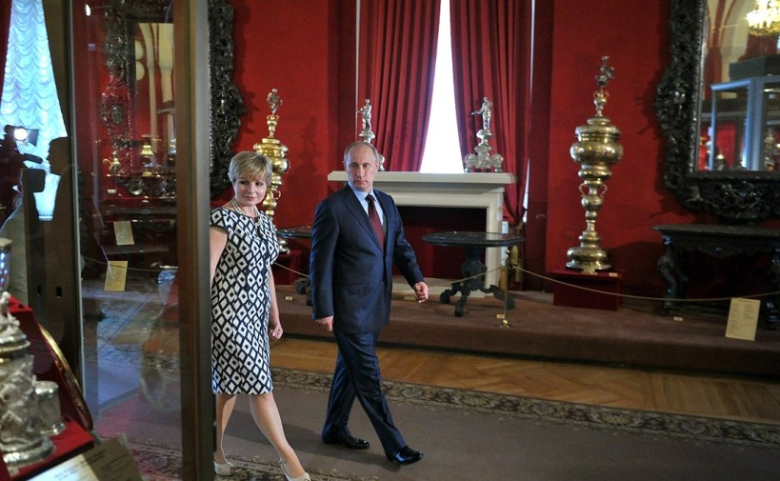
Алмазный фонд Московского Кремля
Алмазный фонд Московского Кремля экспонирует российскую коллекцию ювелирных изделий. Он расположен в нижнем этаже здания Государственной Оружейной палаты.

Slide 9
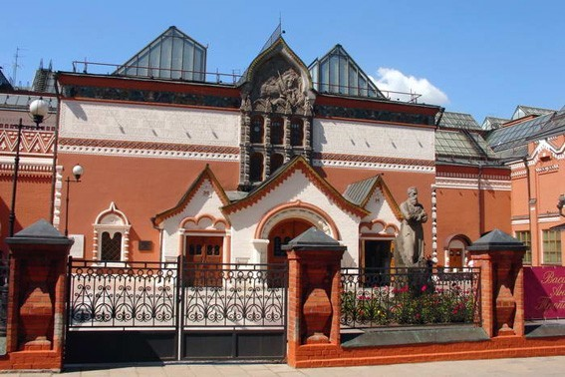
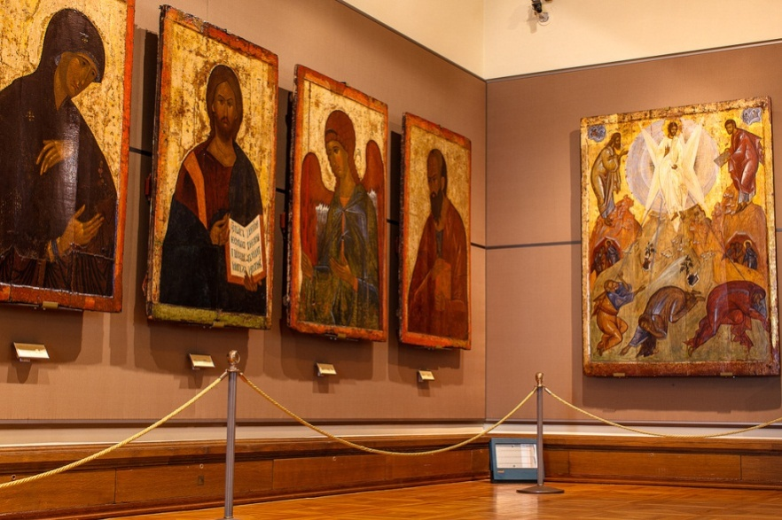
Третьяковская галерея
Государственная Третьяковская галерея – художественный музей в Москве, основанный в 1856 году купцом Павлом Третьяковым и имеющий одну из самых крупных в мире коллекций русского изобразительного искусства. Её коллекция насчитывает 1276 картин, 471 рисунок и 10 скульптур русских художников, а также 84 картины иностранных мастеров.

Slide 10
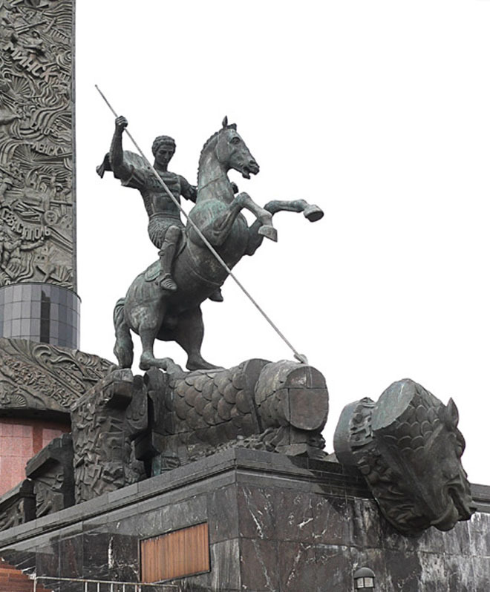
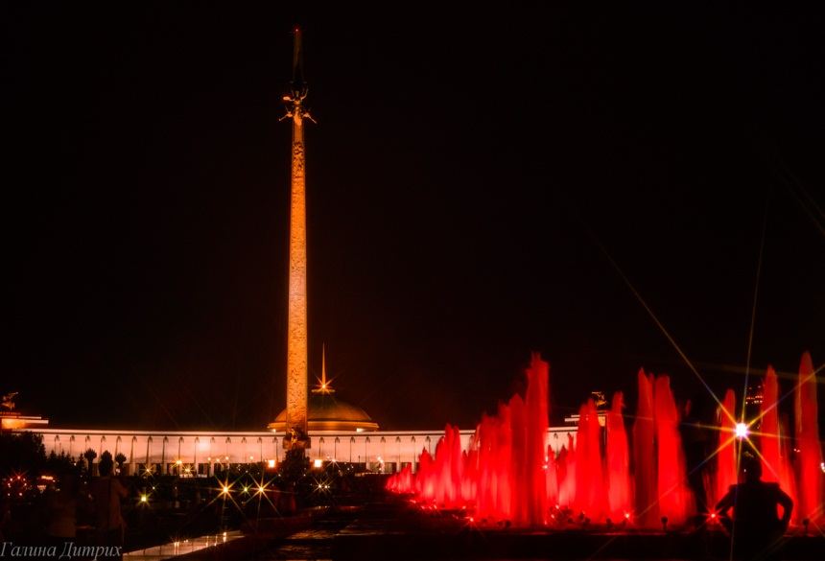
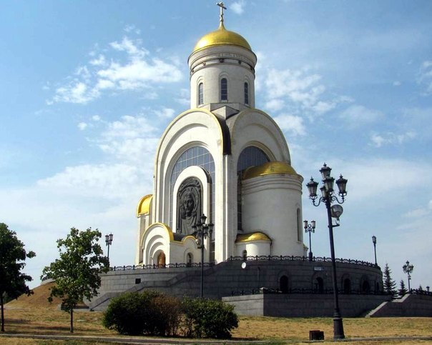
Поклонная гора
Поклонная гора или Парк Победы - мемориальный парк в Москве, созданный для восславления и увековечивания памяти погибших и пропавших без вести в Великой Отечественной войне. Со всех концов страны сюда приезжают граждане России, чтобы отдать дань уважения защитникам Отечества.

Slide 11
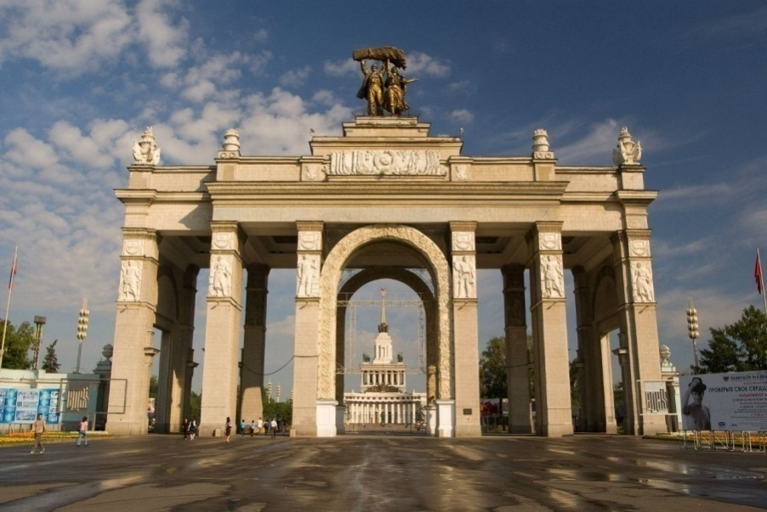
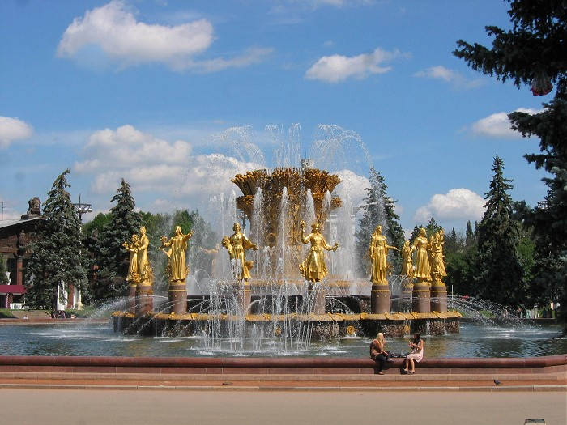
ВДНХ - выставка достижений народного хозяйства. Входит в 50 крупнейших выставочных центров мира. Выставочный комплекс был официально открыт в 1939 году как «Всесоюзная сельскохозяйственная выставка» и действовал до 1941 года. Фонтан «Дружба народов» - это один из главных символов ВДНХ. Вокруг него установлены, покрытые сусальным золотом, 16 девушек, символизирующих республики СССР.

Slide 12
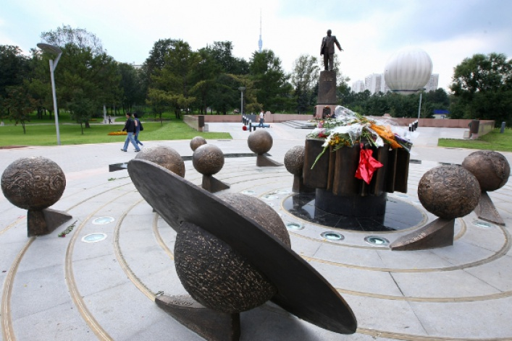
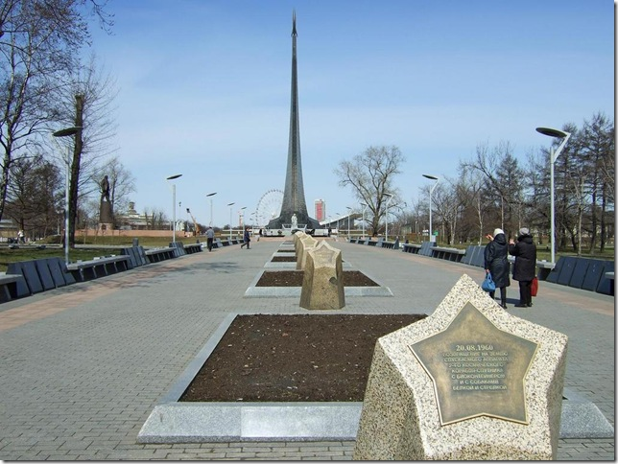
Аллея Космонавтов
Память о достижениях советских космонавтов и ученых в Москве была увековечена в том числе созданием мемориальной Аллеи Космонавтов на северо-западе столицы.

Slide 13
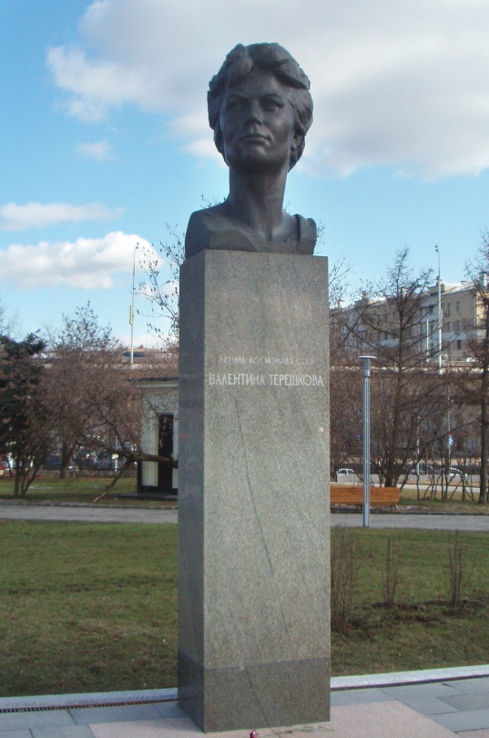
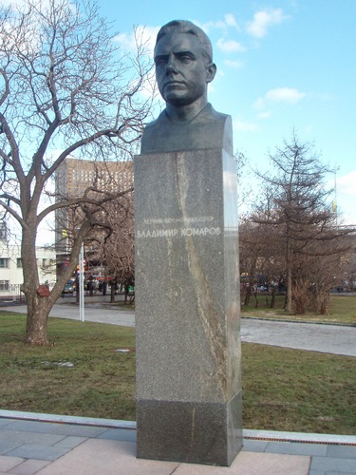
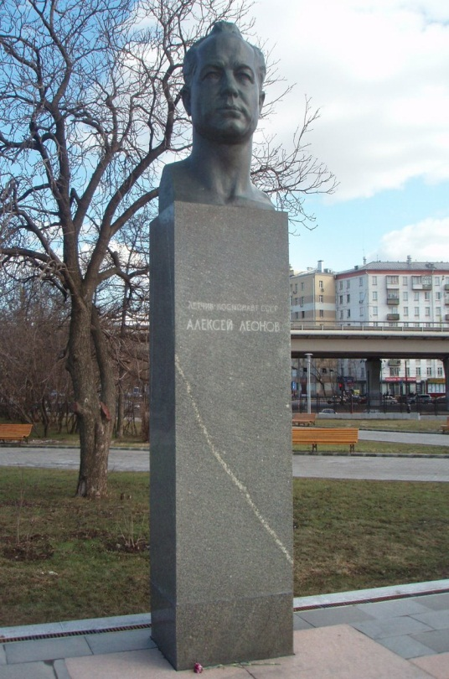
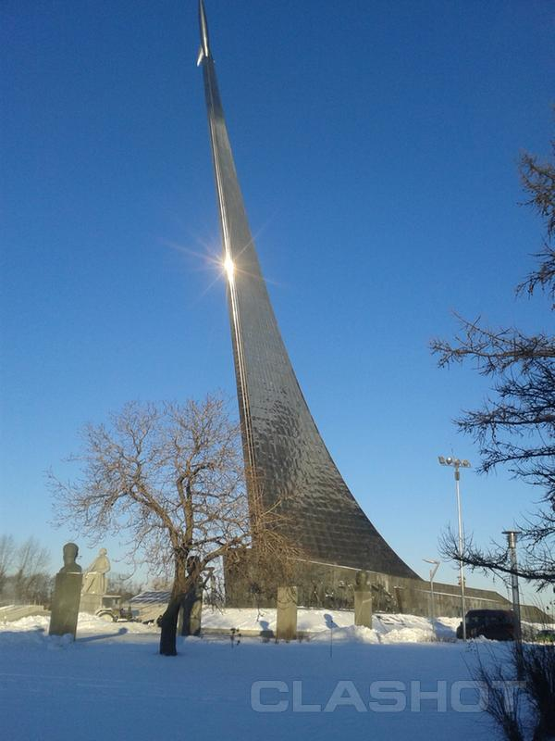
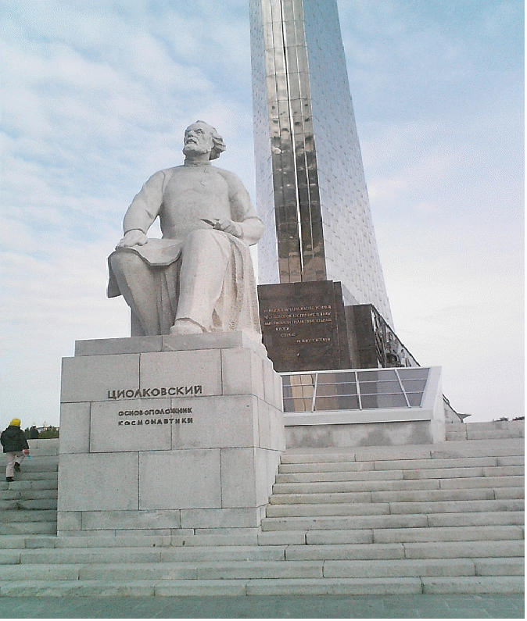
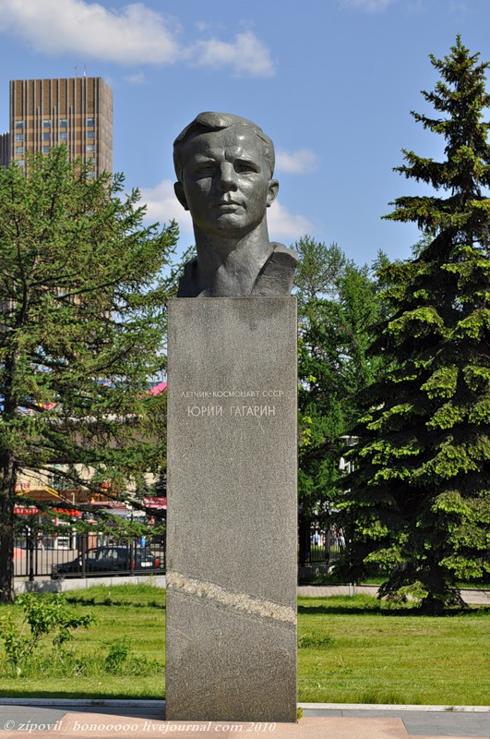
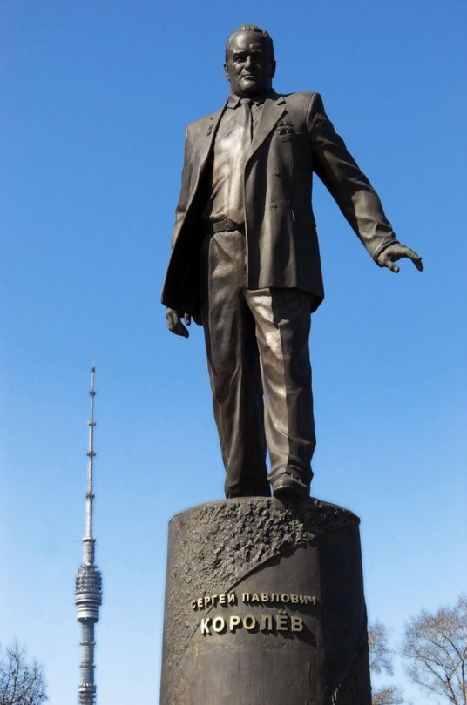
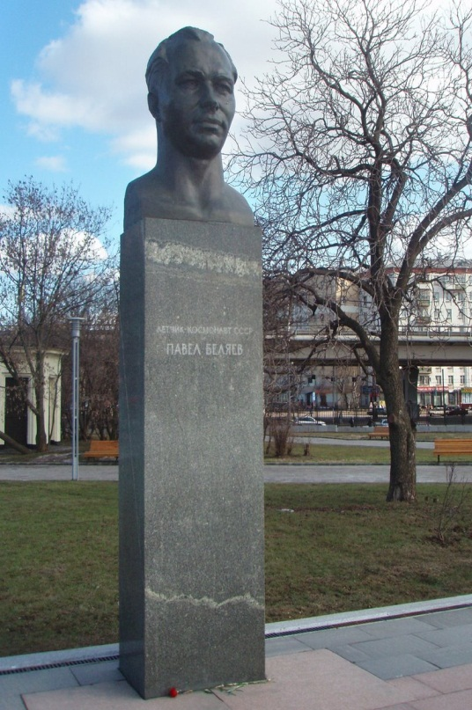
Среди тех, чьи заслуги были увековечены на аллее – первый космонавт мира Юрий Гагарин, первая женщина-космонавт Валентина Терешкова, учёный и конструктор Сергей Королёв, космонавты Владимир Комаров, Павел Беляев и Алексей Леонов. Завершает эту аллею славы советской науки памятник основоположнику космической теории Константину Циолковскому и стометровый монумент «Покорителям космоса».

Slide 14
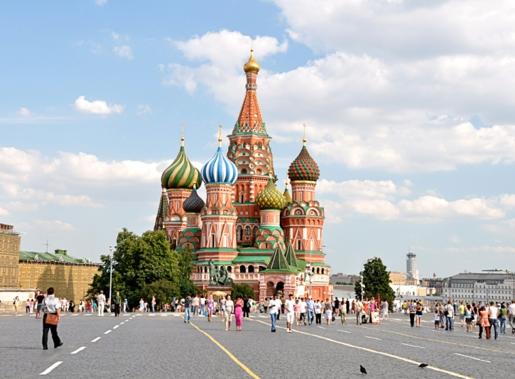
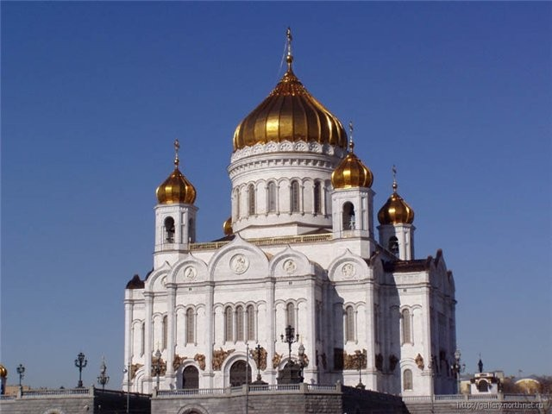
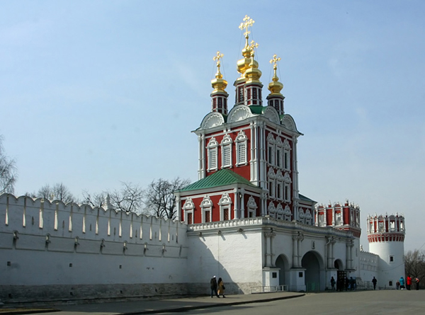
Нельзя обойти вниманием и величественные соборы, такие, как собор Василия Блаженного, храм Христа Спасителя, и Новодевичий монастырь.

Slide 15
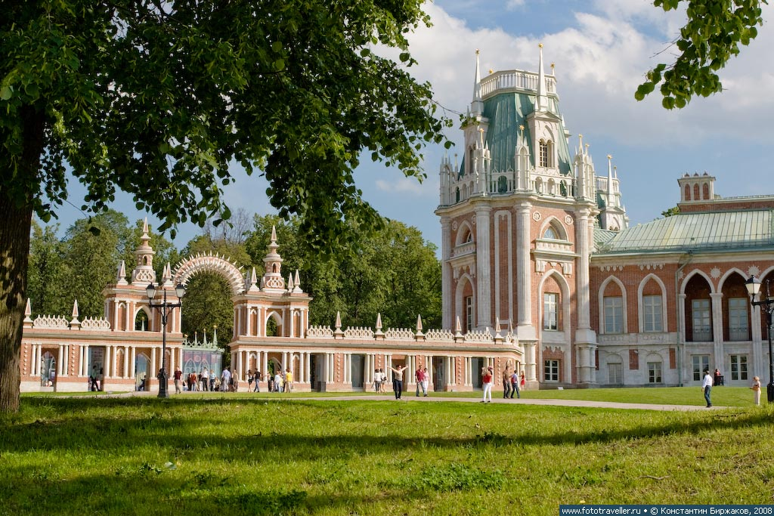
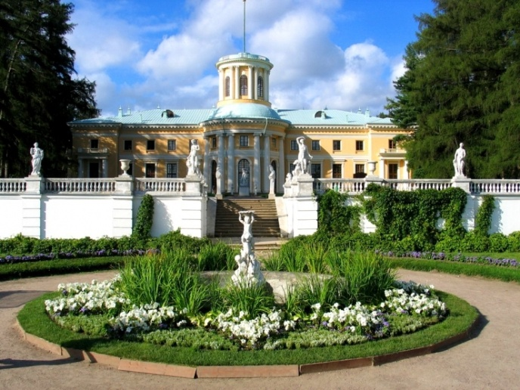
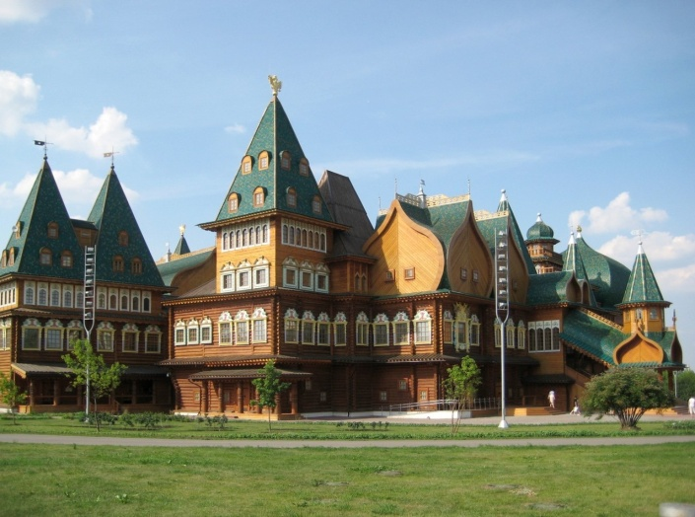
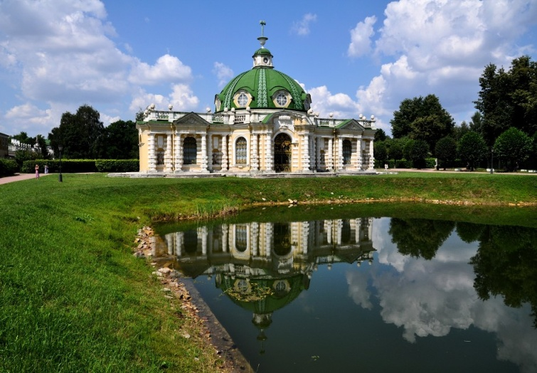
Большой интерес у туристов вызывают московские и подмосковные усадьбы, например, знаменитые Царицыно, Архангельское, Коломенское, Кусково благодаря прекрасной архитектуре и знаменитым хозяевам.

Slide 16
Так же интересными местами
для посещения являются:

Slide 17
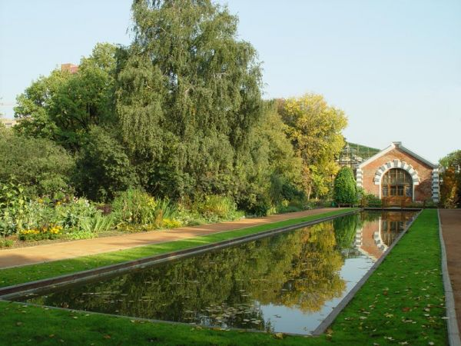
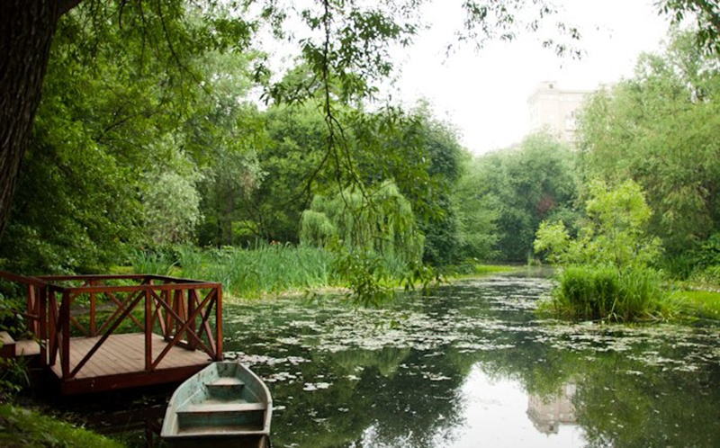
Аптекарский огород
Аптекарский огород – старейший ботанический сад России.
Сегодня Аптекарский огород является филиалом Ботанического сада Московского госуниверситета. Он был заложен Петром Первым, который лично посадил там 3 дерева; одно из них растёт до сих пор.

Slide 18
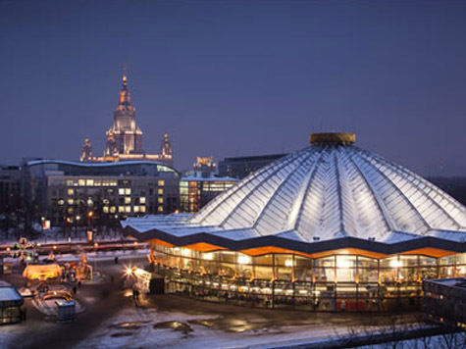
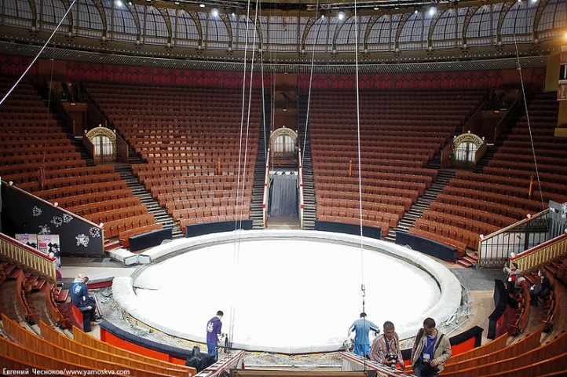
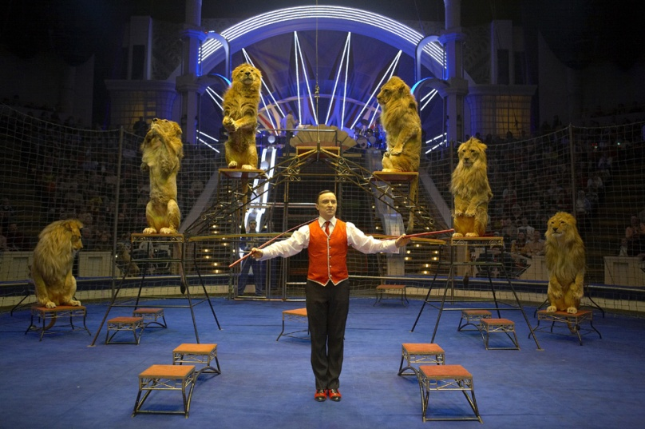
Большой Московский Государственный цирк
Большой Московский Государственный цирк является самым большим стационарным цирком в мире.

Slide 19
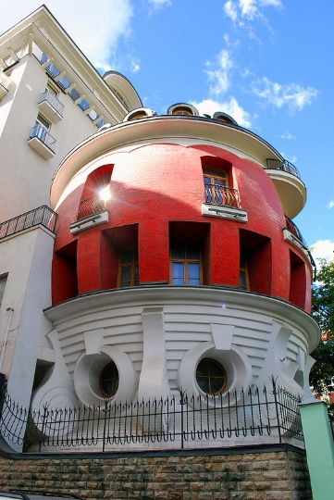
Дом-яйцо
Дом-яйцо – одна из самых молодых достопримечательностей Москвы. В начале XXI века на улице Машкова появилось сооружение, превзошедшее их своей оригинальной формой. Темно-красное четырехэтажное «яйцо», едва появившись, собрало весь спектр оценок и критики: от восторженных откликов до звания худшего здания, которое было построено в Москве лужковского периода.

Slide 20
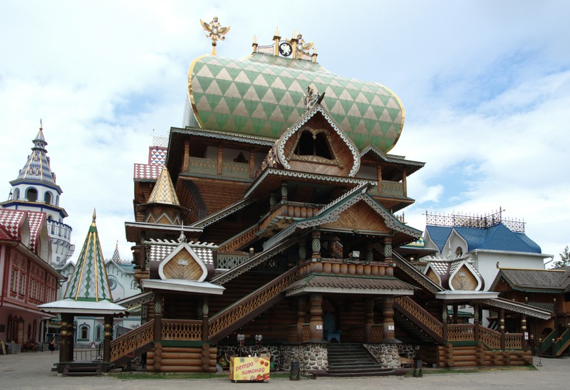
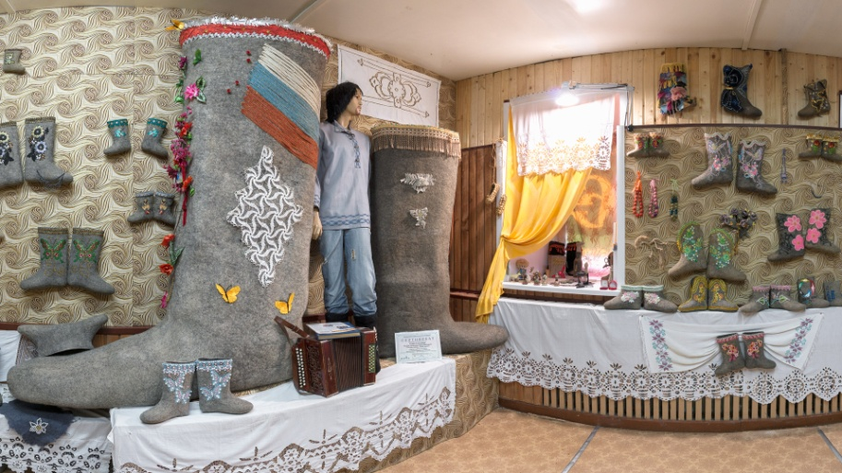
Музей валенок
В этом уникальном, самобытном музее собраны экспонаты, рассказывающие об истории появления и нелегком создании этого вида обуви. В музее экспонируются как старинные образцы производства, так и современные и дизайнерские образцы валенок.

Slide 21
Результаты опроса учащихся 9-а класса

Slide 25
Проблемы Москвы:
Однако наряду с многочисленными достопримечательностями в Москве существует и множество проблем:
1. Транспортные пробки.
2. Требует реставрации заповедная зона, Центр Москвы.
3. Промышленные предприятия Москвы, транспорт являются загрязнителями воздуха и вод рек.
4. Острая проблема города – не хватает воды.

Slide 26
Вывод:
На основе наших исследований мы выявили, что в Москве находится большое количество культурных достопримечательностей, достойных посещения, но, наряду с этим, существуют проблемы, которые постепенно решаются Правительством Москвы. Данный проект может использоваться на уроках истории и географии по теме: «Москва – столица нашей Родины»

Slide 27
Спасибо за внимание

